Slide 1
JAVA 기초
배열
KISM

Slide 2
자바
이차원 배열
이차원 배열이란?
1차원 배열안에 1차원 배열이 있는 것이 2차원 배열
1
0
2
1
3
i
2
3
i배열의 0번째 인덱스 배열의 2번째 값
4

Slide 3
자바
이차원 배열
3행 2열의 2차원 배열 생성
intArray
intArray[0][1] | intArray[0][2]
intArray[0]
intArray[1]
intArray[2]
intArray[1][1] | intArray[1][2]
intArray[2][1] | intArray[2][2]

Slide 4
자바
이차원 배열
intArray
intArray[0][1] | intArray[0][2]
intArray[0]
intArray[1]
intArray[2]
intArray[1][1] | intArray[1][2]
intArray[2][1] | intArray[2][2]
2차원 배열의 length
- intArray.length -> 2 차원 배열의 행의 개수 = 3
- intArray[1].length -> 1번째 행의 열의 개수 = 2

Slide 5
자바
이차원 배열
5행 5열 크기의 2차원 배열 array를 선언하고 1~25까지 초기화 하세요.
ex) array[0][0] = 1; array[4][4]=25;
1 | 2 | 3 | 4 | 5
6 | 7 | 8 | 9 | 10
11 | 12 | 13 | 14 | 15
16 | 17 | 18 | 19 | 20
21 | 22 | 23 | 24 | 25

Slide 6
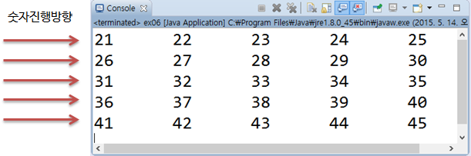
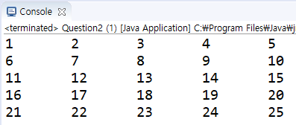
자바
이차원 배열
Array를 다음과 같이 출력하세요.

Slide 7
자바
이차원 배열
5행 5열 크기의 2차원 배열 array를 선언하고 21 ~ 45까지 초기화 하세요.
21 | 22 | 23 | 24 | 25
26 | 27 | 28 | 29 | 30
31 | 32 | 33 | 34 | 35
36 | 37 | 38 | 39 | 40
41 | 42 | 43 | 44 | 45

Slide 8
자바
이차원 배열
Array를 다음과 같이 출력하세요.

Slide 9
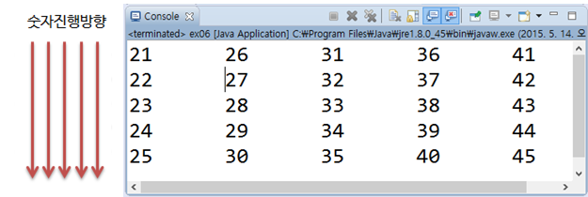
자바
이차원 배열
Array를 다음과 같이 출력하세요.

Slide 10
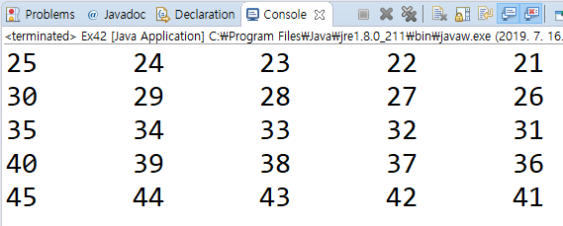
자바
이차원 배열
Array를 다음과 같이 출력하세요.
숫자진행방향

Slide 11
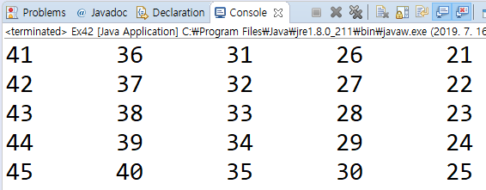
자바
이차원 배열
Array를 다음과 같이 출력하세요.

Slide 12
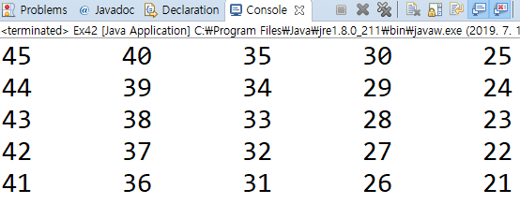
자바
이차원 배열
Array를 다음과 같이 출력하세요.

Slide 13
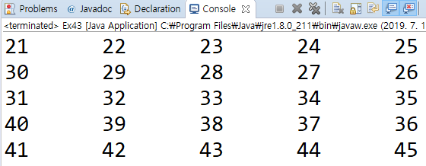
자바
이차원 배열
Array를 다음과 같이 출력하세요.

Slide 14
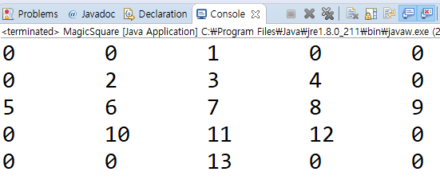
자바
이차원 배열
Array를 다음과 같이 출력하세요.

Slide 15
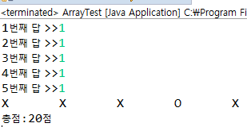
자바
이차원 배열
다음과 같이 3행 5열 배열 answer을 만들고 다음과 같이 초기화 하세요.
답
4 | 5 | 4 | 1 | 2
10 | 20 | 30 | 20 | 20
입력한 값
배점
값을 입력 받아 2번째 행에 저장하고
맞으면 O, 틀리면 X를 출력하세요. 총점을 출력하세요.

Slide 16
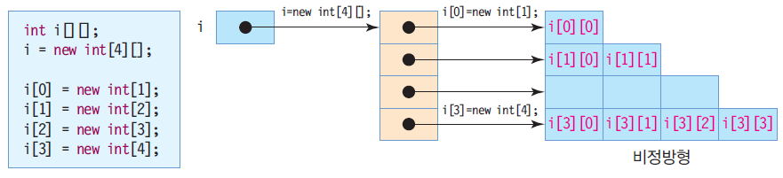
자바
이차원 배열
비정방형 배열
각 행의 열의 개수가 다른 배열
비정방형 배열의 생성

Slide 17
자바
이차원 배열
비정방형 배열의 length
i.length -> 2차원 배열의 행의 개수로서 4
i[n].length는 n번째 행의 열의 개수
i[0].length -> 0번째 행의 열의 개수로서 1
i[1].length -> 1번째 행의 열의 개수로서 2
i[2].length -> 2번째 행의 열의 개수로서 3
i[3].length -> 3번째 행의 열의 개수로서 4

Slide 18
감사합니다
자바
* 다음 시간에 배울 내용
- Method

